Slide 1
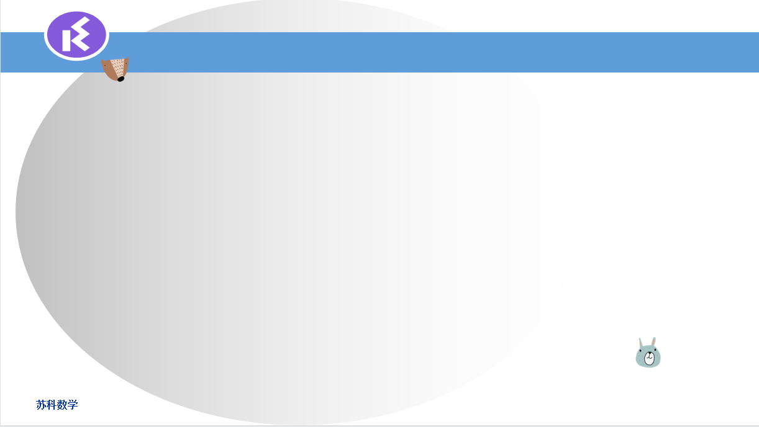
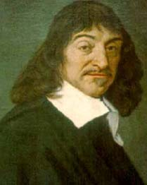
“一切问题都可以转化为数学问题，一切数学问题都可以转化为代数问题，而一切代数问题又都可以转化为方程问题，因此，一旦解决了方程问题，一切问题将迎刃而解!”
---笛卡儿[Descartes, Rene du Perron, 1596-1650 ]
（法国著名的哲学家、数学家、物理学家，解析几何之父 ）

Slide 2
知识准备：
①、④
下列式子中是一元一次方程的为( )

Slide 3
10.1 二元一次方程
从“一元”到“二元”，建立了新的数学模型。
从“二元”到“一元”，用转化思想解决问题。

Slide 4
学习目标：
1、了解二元一次方程和它的解的概念,体会这种新的模型表达两个变量关系的优点。
2、会检验一对数值是不是某个二元一次方程的解。
3、会将一个二元一次方程写成 用含一个未知数的代数式表示另一个未知数的形式。

Slide 5
板块一、实际问题——数学问题的建模
自学内容：学案上问题一、问题二和想一想；
时间：3分钟
自学方法及要求：
1、认真研读，将问题中反映等量关系的句子划 “ ” ；关键词划“ ”；疑问的地
方划“ ？”。 独立、专注、安静。
2、自学有疑惑的地方可以向同学或老师求助。

Slide 6
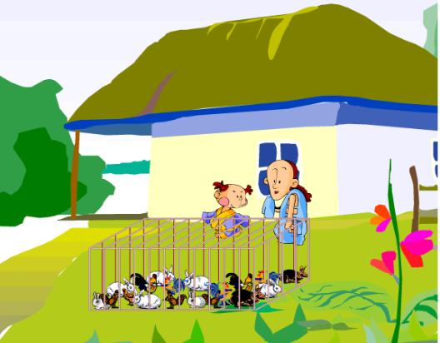
问题1：
今有鸡兔同笼，
上有三十五头，
下有九十四足，
问鸡兔各几何？
如果设鸡有x只，兔有y只，
则可列方程为：
鸡头＋兔头＝35
x＋y＝35
2x＋4y＝94
鸡脚＋兔脚＝94

Slide 7
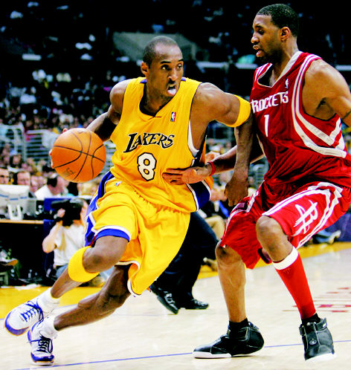

问题2：
篮球比赛规则规定:赢一场得2分,输一场得1分.在中学生篮球联赛中,某球队赛了若干场，积20分。问该球队赢了多少场?输了多少场？
如果设该队赢了x场，输了y场，那么：
2x+y=20

Slide 8
板块一、实际问题——数学问题的建模
想一想:
思考下列方程的共同特点:
2x＋y=2， x＋y＝35，
2x＋4y＝94, 2x+y=20.
二元一次方程：
含有两个未知数，且含有未知数的项的次数都是一次的方程。

Slide 9
1、判断下列式子是否为二元一次方程？
(1) 3x+１=x²
(2) x²+y=0
2
(3) x=―+1
y
1
(4) y+―x
2
(5) xy+y=2
x
(6) －2y=0
3

Slide 10
2、已知:5x^{m+7}-2y^{2n-1}=4是关于x、y的二元一次方程，m= ， n= .
-6
1
知者加速：
3、若方程： 是关于x、y的二元一次方程,则m-n= .

Slide 11
板块二、二元一次方程的解
类比探究
x＋3＝12的解是：
x＝9
你能写出二元一次方程x+y=12的解吗？

Slide 12
板块二、二元一次方程的解
自学内容：书上P95议一议下面内容；
时间：2分钟
自学方法及要求：
1、认真研读，关键词划“ ”；疑问的地方划“ ？”。 独立、专注、安静。
2、自学有疑惑的地方可以向老师或同学求助。

Slide 13
板块二、二元一次方程的解
一个二元一次方程有无数个解。
你能写出使二元一次方程x+y=12成立的未知数的值吗？
使二元一次方程两边的值相等的一对未知数的值叫做二元一次方程的一个解.
a
b

Slide 14
板块二、二元一次方程的解
4、下列3对数哪几对是二元一次方程2x+y=3的解？
x=-2
x=2
x=
√
√
y=2
y=-1
y=2
x=2
5、请写出一个以 为解的二元一次方程．
y=1
例如：x+y=3

Slide 15

板块二、二元一次方程的解
6、一场中学生篮球比赛中，某球队得35分，其中2分球投中x 个，3分球投中y 个，没有罚球。
那么可得方程为 。
你能列出投中2分和3分球的个数的所有可能情况吗？
知者加速7、等腰三角形ABC中，它的腰为x，底为y，周长为12.
（1）列出关于x、y的二元一次方程；
（2）求出符合题意的所有整数解。

Slide 16
板块三、用含一个未知数的代数式表示另一个未知数
已知二元一次方程 2x+3y=35.
（1）用含x的代数式表示y.
（2）求当 x = 1，4时,对应的y的值, 并写出方程
2x＋3y=35的这两个解.

Slide 17

小结 拓展
建构模型：二元一次方程
（1）通过今天的学习，你还有哪些疑惑？
（2）类比一元一次方程，接下来我们将怎样研究和学习二元一次方程？

Slide 18
当堂检测:
1、判断下列式子哪些是二元一次方程，是的在（ ）
打“√”，不是的在（ ）打“×”。
（1）6x+3y=4（ ） （2）7xy+y =9（ ）
（3）2x+y+1 （ ） （4）2x+8=y （ ）
2、把二元一次方程2x－y =5写成用含x 的代数式表示
y 的形式是 。
3、甲种笔每枝2元，乙种笔每枝5元，现在某人买了x
枝甲种笔，y 枝乙种铅笔，共花了70元．
(1)列出关于x,y 的二元一次方程．
(2)如果x =5，那么y 的值是多少？
√
×
×
√
y =2x－ 5
2x+ 5 y =70
y =12

Slide 19
为自己本节课的表现鼓掌！

